Slide 1

Primož Godec
Barvanje črno-belih slik
z globokimi modeli
Mentor: prof. dr. Blaž Zupan
Ljubljana
september, 2017

Slide 2
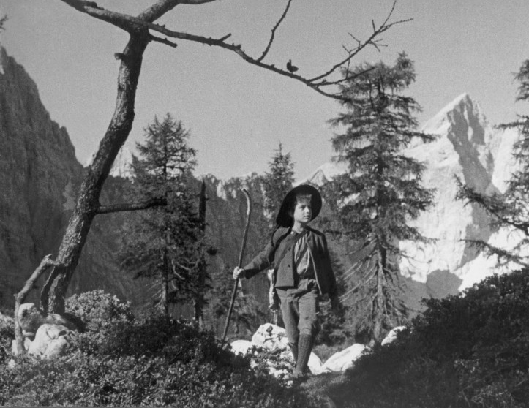

Slide 3
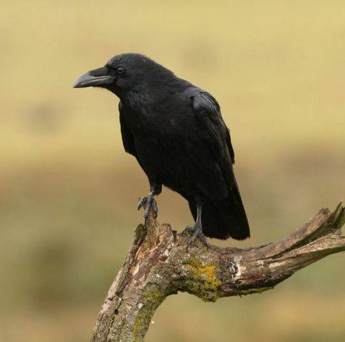
Uvod
Črno-bela slika
Obarvana slika

Slide 4
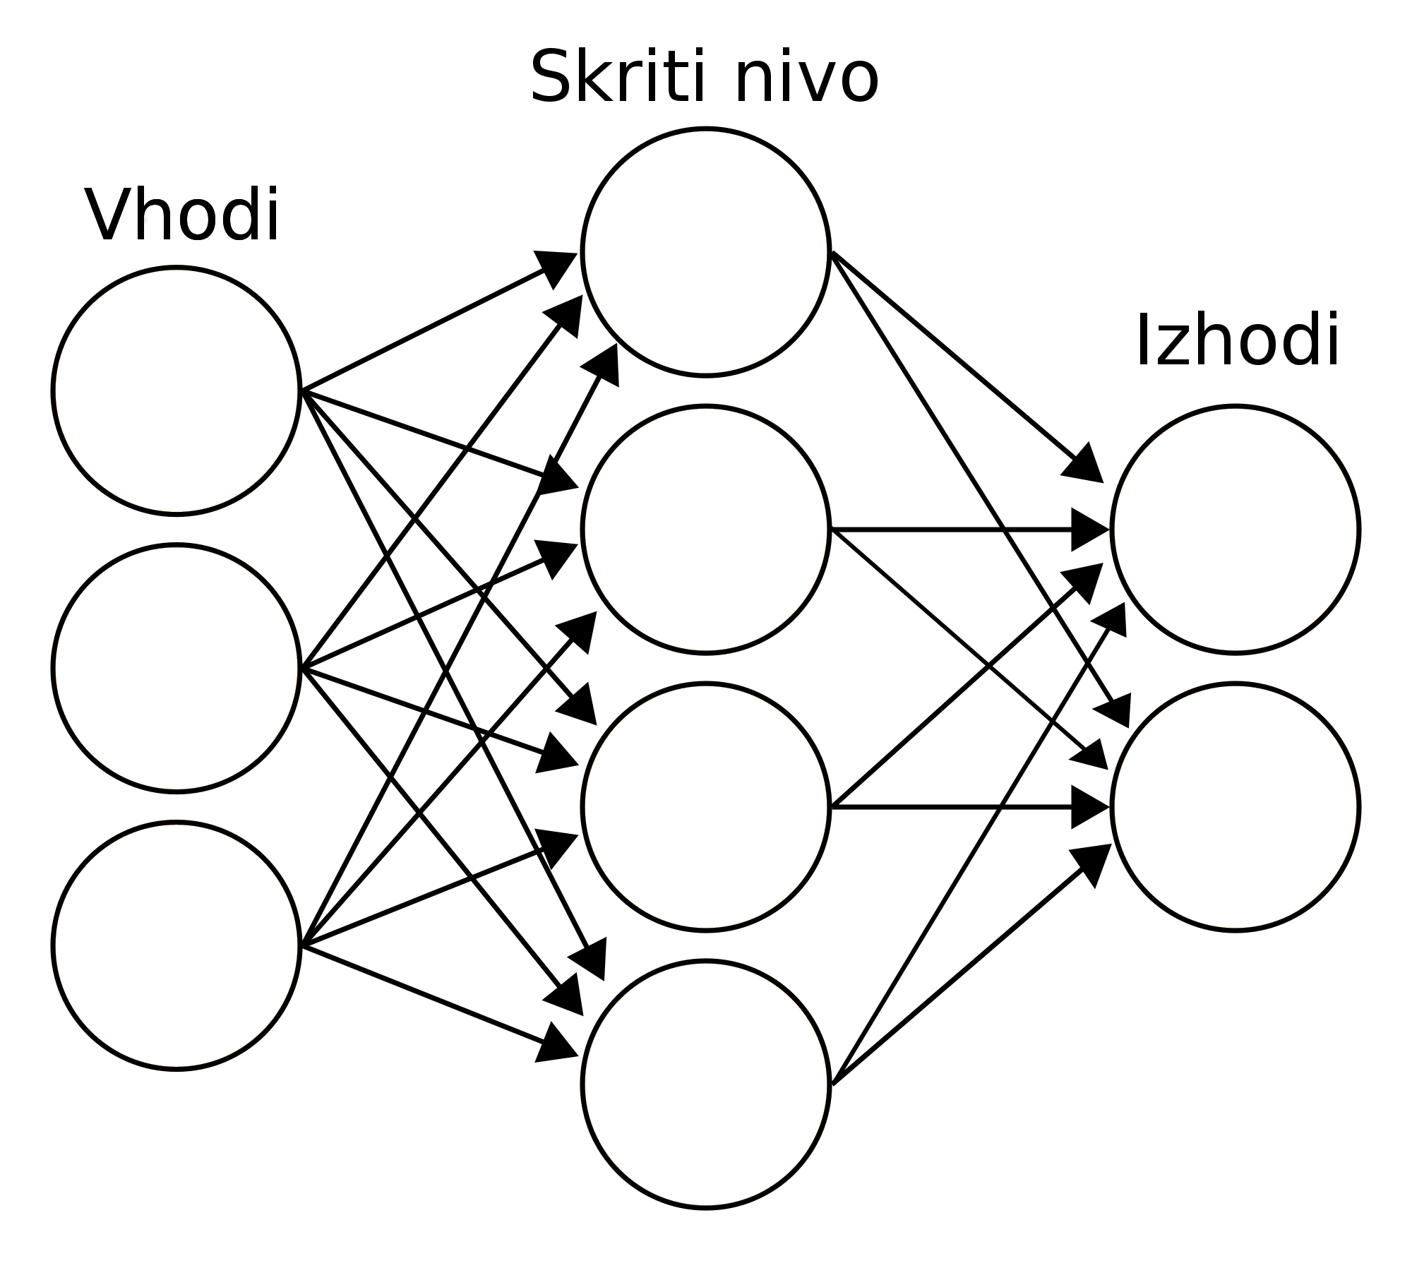
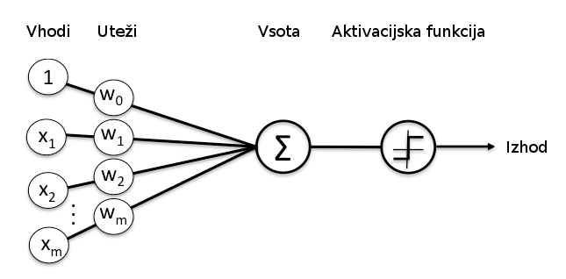
Nevronska mreža
Viri slik:
“Introduction to Deep Neural Networks,” Dostopno na: https://deeplearning4j.org/neuralnet-overview
“Neural networks, ” Dostopno na: http://docs.opencv.org/2.4/modules/ml/doc/neural_networks.html

Slide 5
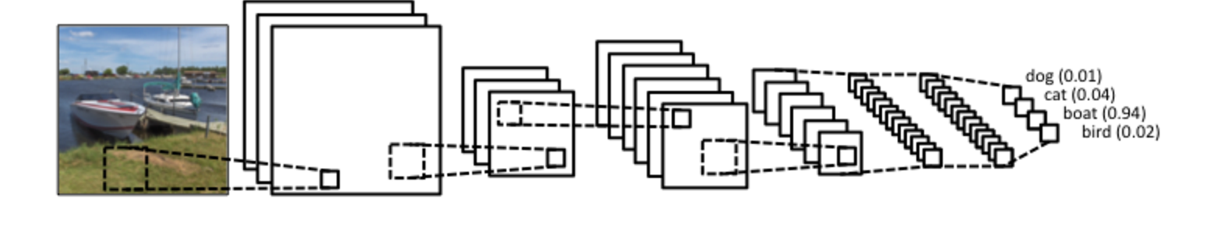
Konvolucijska nevronska mreža
Vir slike:
D. BRITZ, “Understanding Convolutional Neural Networks for NLP,” 2015, Dostopno na: http://www.citethisforme.com/guides/ieee/how-to-cite-a-website

Slide 6
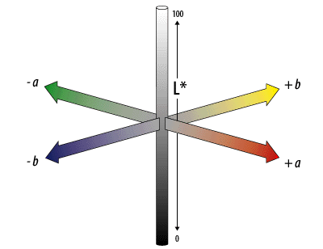
Barvni prostor L*a*b*

Slide 7
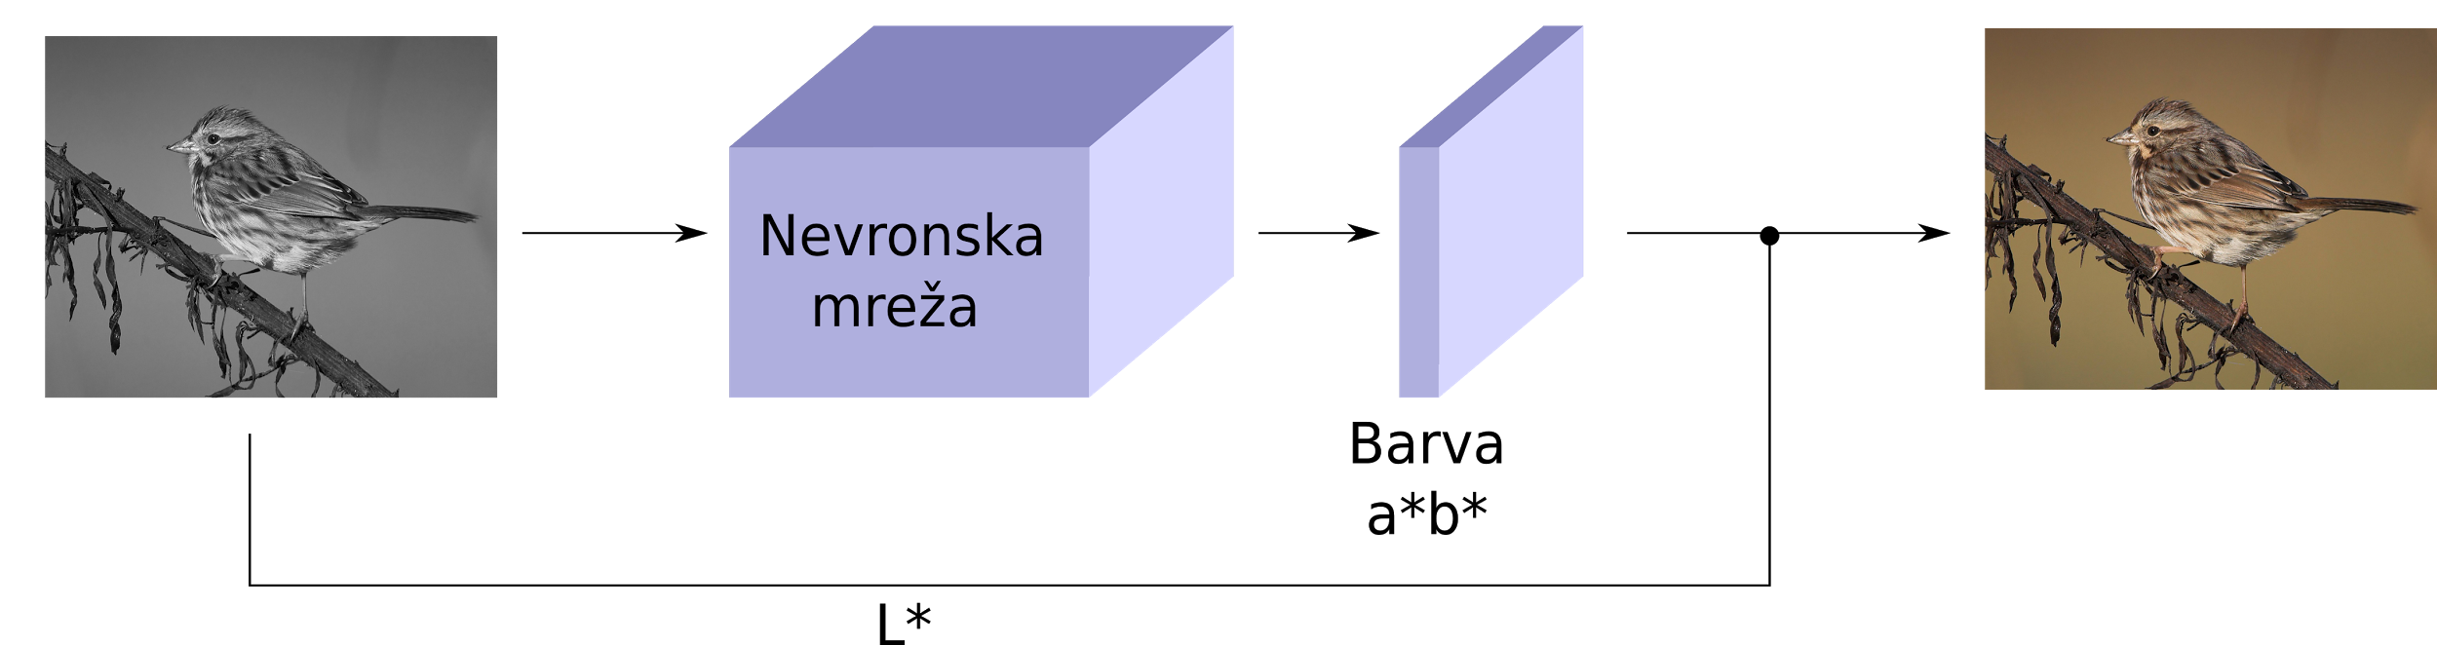
Koncept

Slide 8
Pristopi
Različne arhitekture
Regresijski ali klasifikacijski
Lokalni ali globalni
Različne cenilnih funkcije

Slide 9
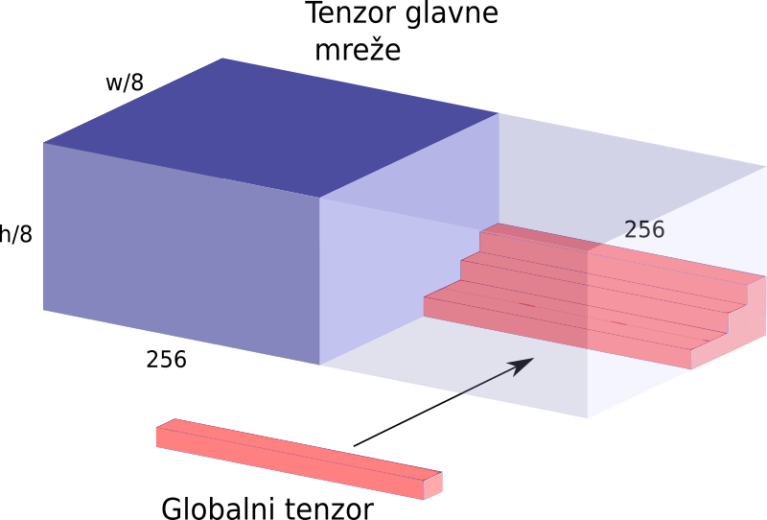
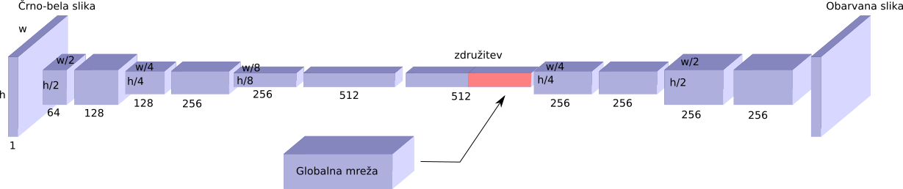
Arhitektura S+G
8 konvolucijskih nivojev
Združitev z globalno mrežo
5 konvolucijskih nivojev

Slide 10
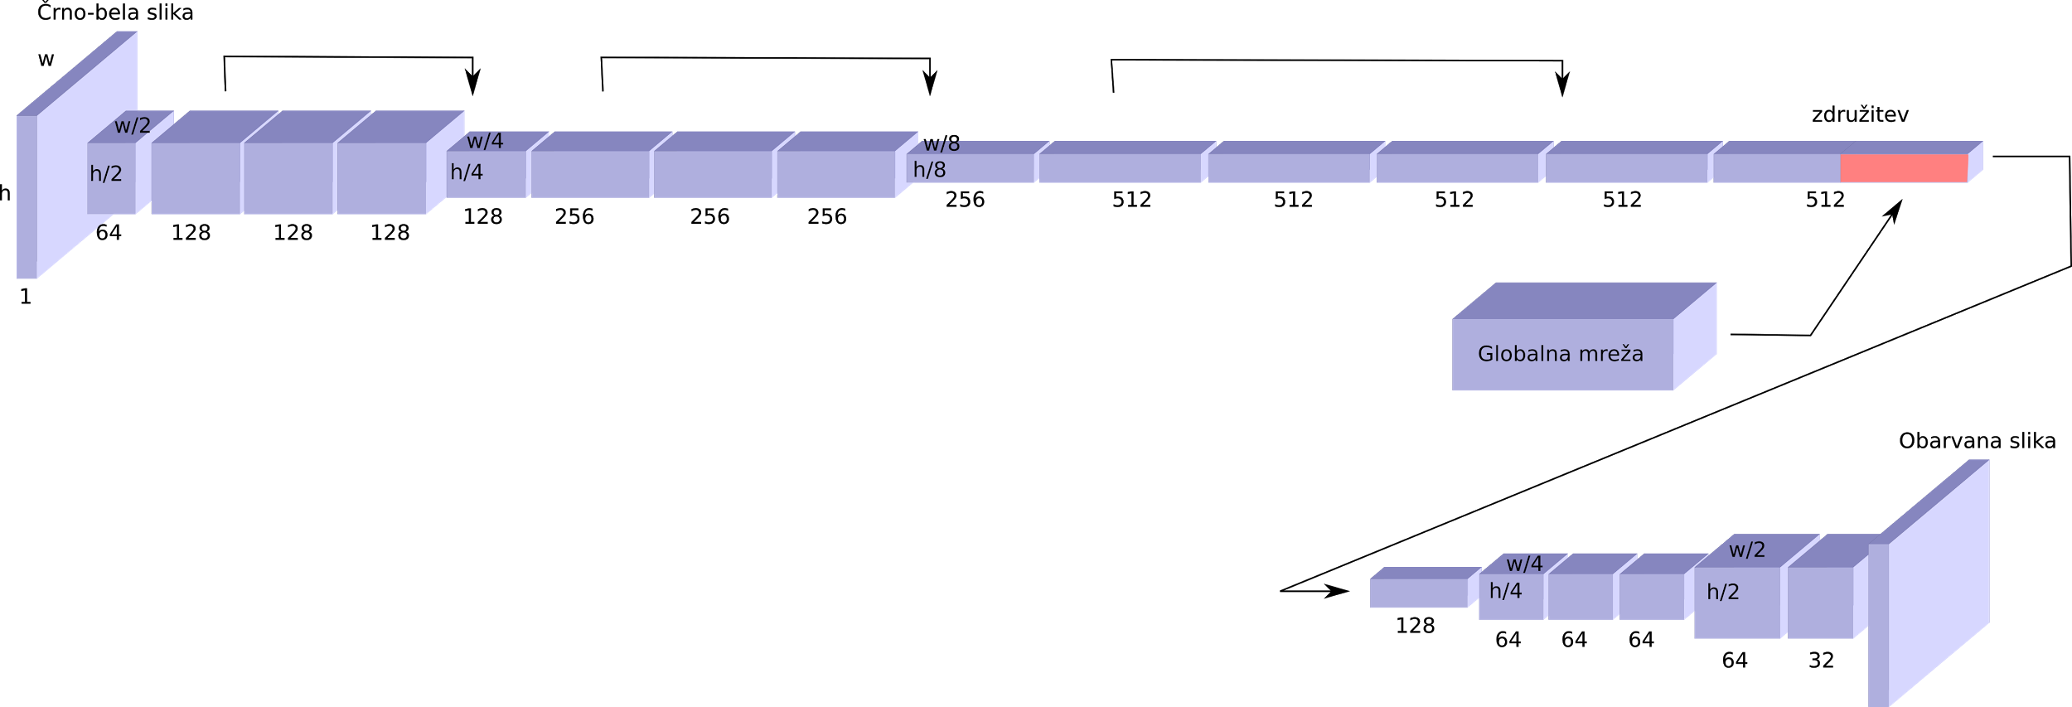
Arhitektura D+G
14 konvolucijskih nivojev
Združitev z globalno mrežo
5 konvolucijskih nivojev
2 transponirani konvoluciji
Rezidualne povezave

Slide 11
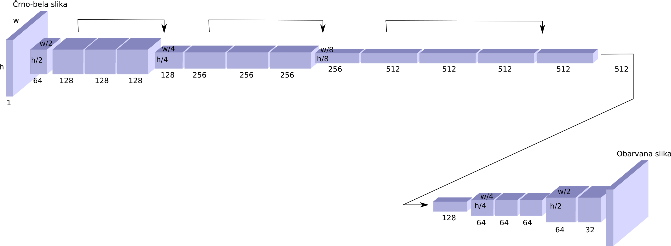
Arhitektura D

Slide 12
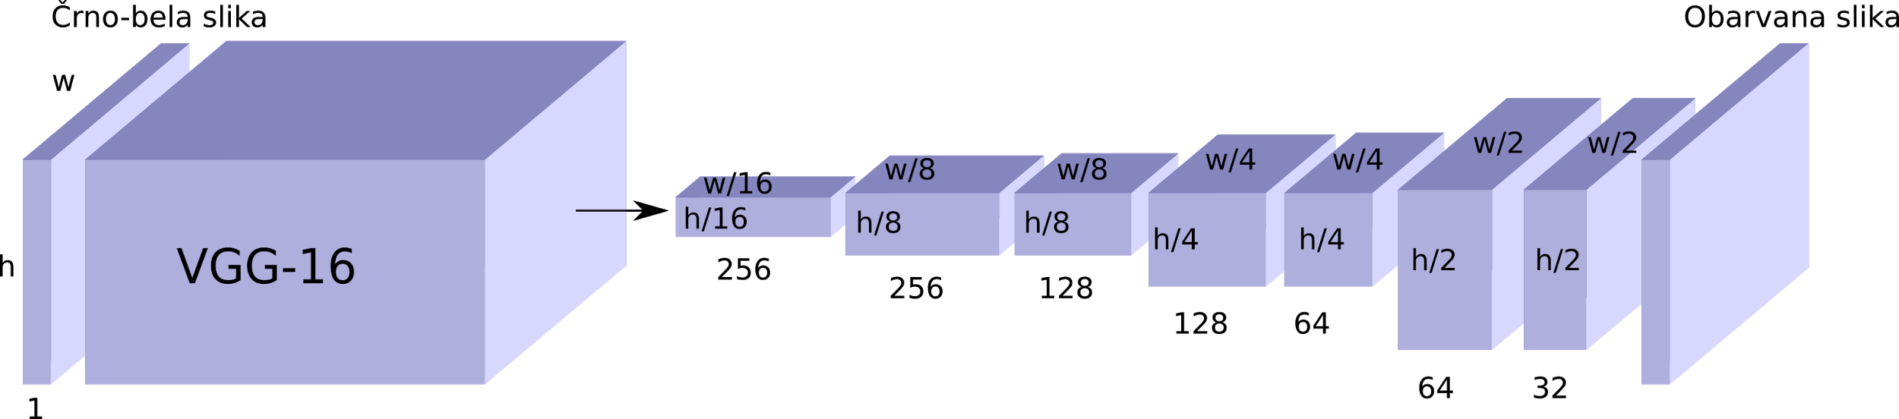
Arhitektura X-VGG
8 konvolucijskih nivojev
Nadvzorčenje

Slide 13
Regresijski pristop
Zhang in sod., Computer Vision – ECCV 2016: 14th European Conference, Amsterdam, 2016.
Larsson in sod., arXiv preprint arXiv:1603.06668, 2016.

Slide 14
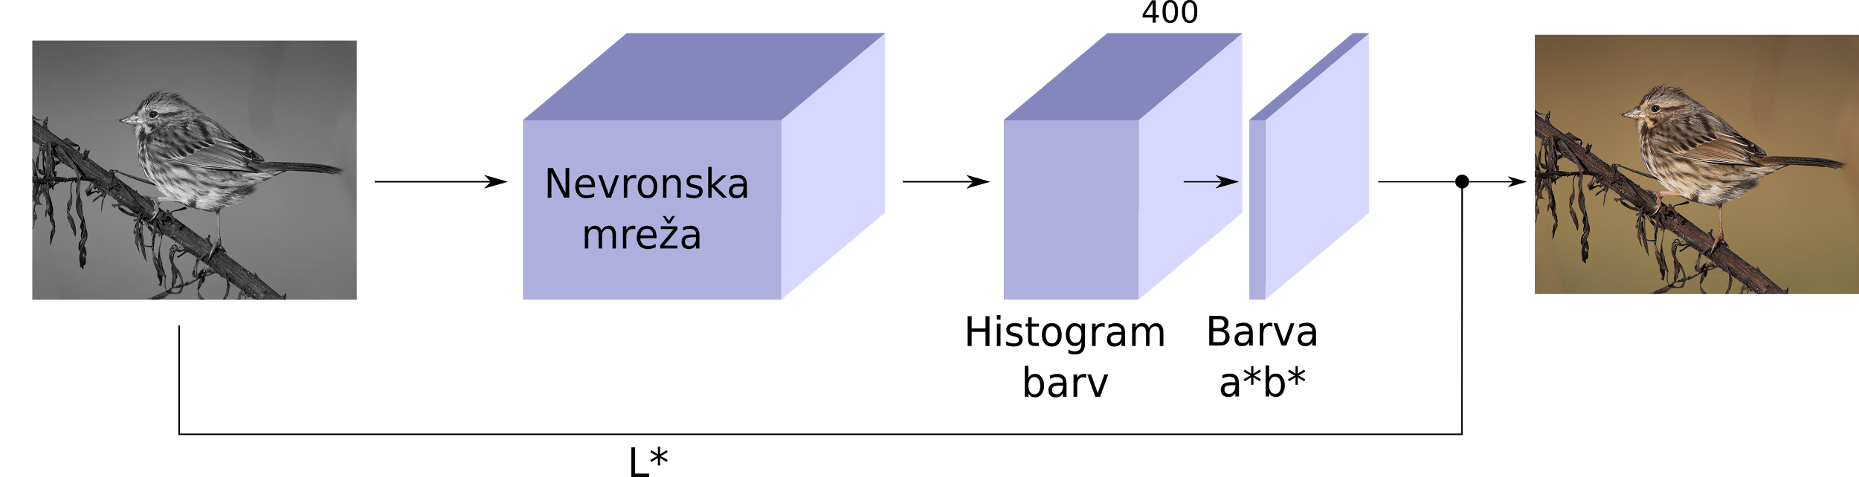
Klasifikacijski pristop
Iizuka in sod., SIGGRAPH’16, vol. 35, 2016.
Dahl, dostopno na: http://tinyclouds.org/colorize/, 2016

Slide 15
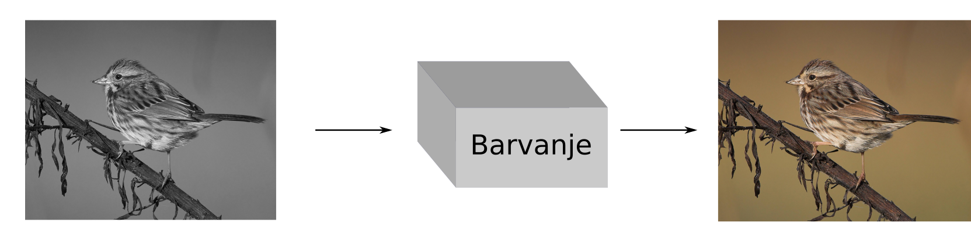
Globalni pristopi
Zhang in sod., Computer Vision – ECCV 2016: 14th European Conference, Amsterdam, 2016.
Larsson in sod., arXiv preprint arXiv:1603.06668, 2016.
Iizuka in sod., SIGGRAPH’16, vol. 35, 2016.
Dahl, dostopno na: http://tinyclouds.org/colorize/, 2016

Slide 16
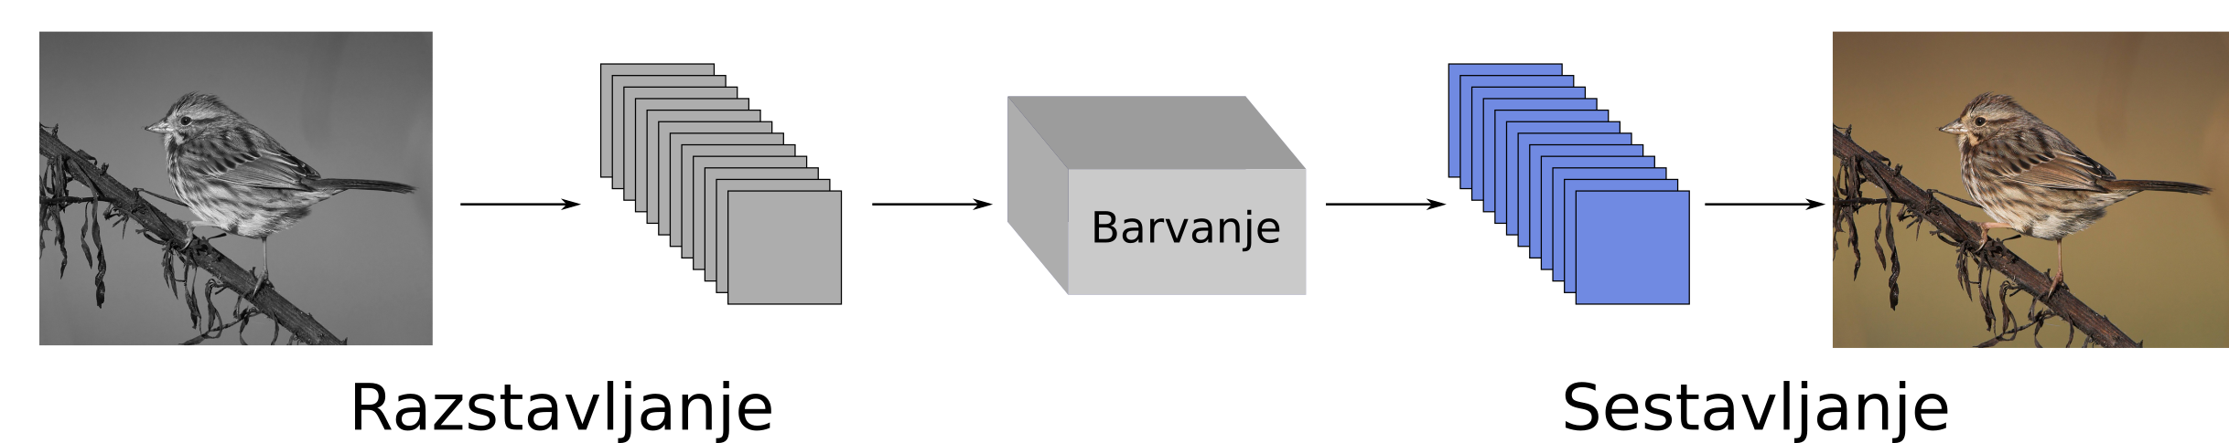
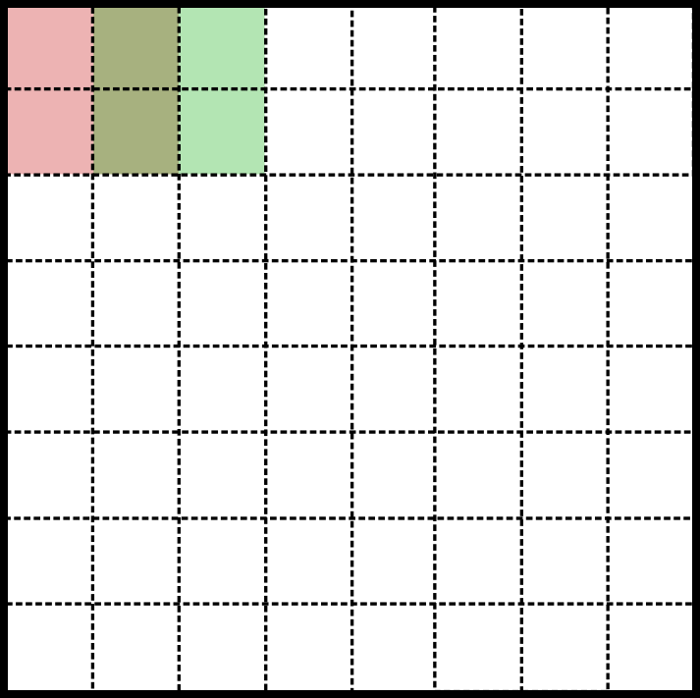
Lokalni pristopi

Slide 17
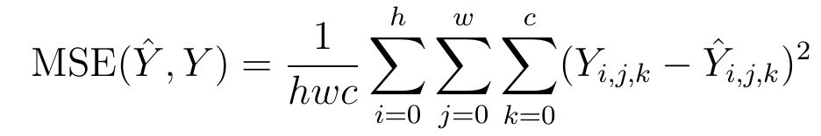
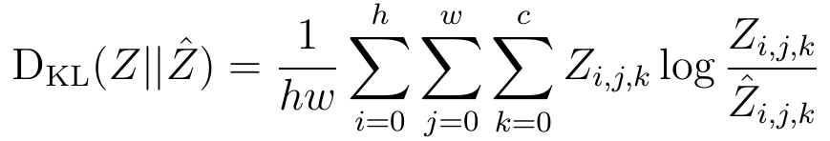
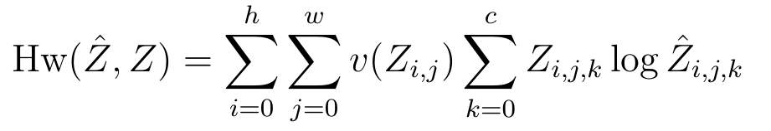
Cenilne funkcije
Povprečna kvadratna napaka (MSE)
Divergenca Kullback-Leibler
Križna entropija

Slide 18
Učenje in testiranje
Manjša učna množica: 100.000 slik
Večja učna množica: 2.854.912 slik
Testna množica: 10.000 slik
Učenje na manjši množici: približno 1 dan
Učenje na večji množici: približno 2 dni

Slide 19
Pristopi
Pristop | Arhitektura | Vrsta pristopa | Način napovedovanja | Cenilna funkcija
Lokalna regresija | D+G | Regresija | Lokalni | Povp. kvadratna napaka
Lok. reg. - brez softmax | D+G | Regresija | Lokalni | Povp. kvadratna napaka
Lok. reg. - brez glob. mr. | D | Regresija | Lokalni | Povp. kvadratna napaka
Globalna regresija | D+G | Regresija | Globalni | Povp. kvadratna napaka
Glob. reg. - brez glob. mr. | D+G | Regresija | Globalni | Povp. kvadratna napaka
Glob. regresija VGG | X-VGG | Regresija | Globalni | Povp. kvadratna napaka
Klas. brez uteži - S+G | S+G | Klasifikacija | Lokalni | Divergenca KL
Klas. brez uteži - D+G | S+G | Klasifikacija | Lokalni | Križna entropija
Klas. z utežmi - S+G | S+G | Klasifikacija | Lokalni | Križna entropija
Klas. z utežmi - D+G | S+G | Klasifikacija | Lokalni | Križna entropija

Slide 20
Napake pristopov (RMSE)

Slide 21
Primerjava pristopov z anketo

Slide 22
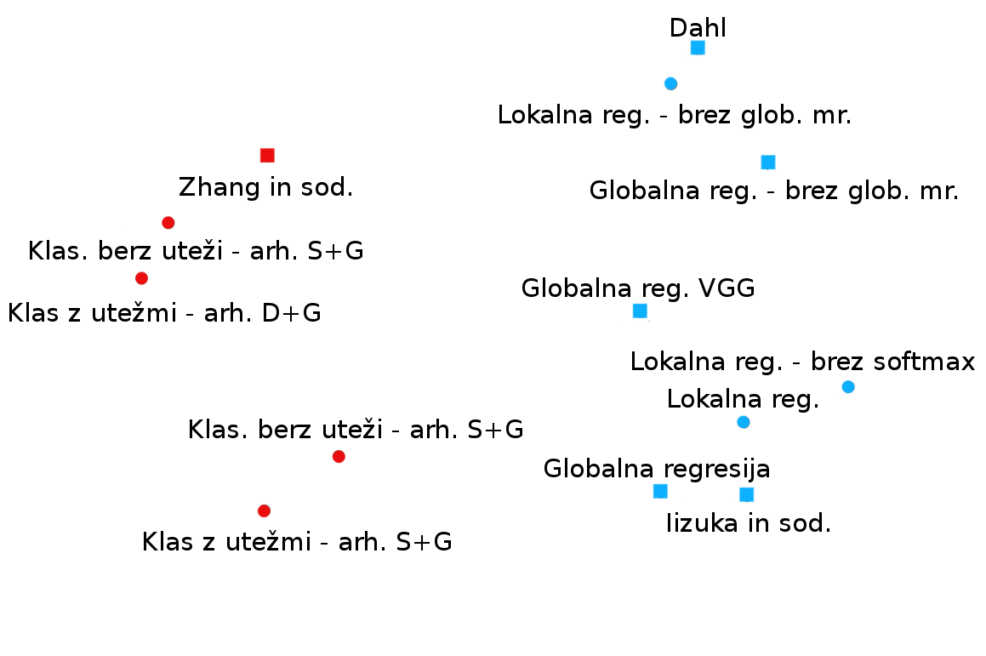
Primerjava pristopov - sorodnost

Slide 23
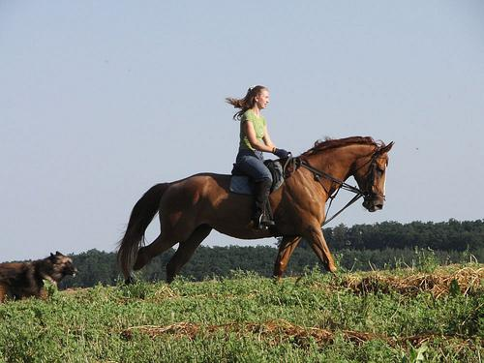
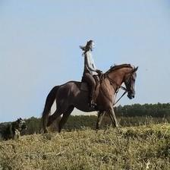
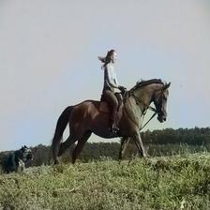

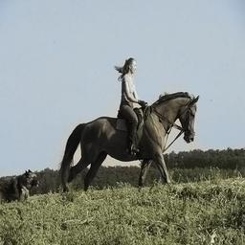
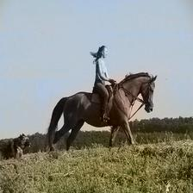
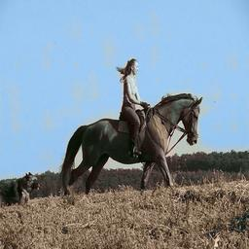
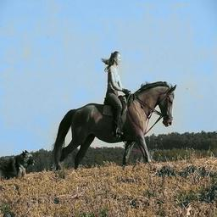
Originalna slika
Iizuka in sod.
Dahl
Globalna regresija
Lokalna regresija
Globalna regresija VGG
Klas. brez uteži - S+G
Klas. z utežmii - S+G

Slide 24
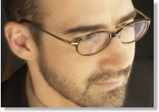
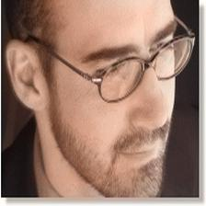
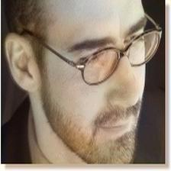
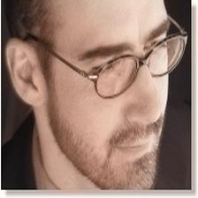
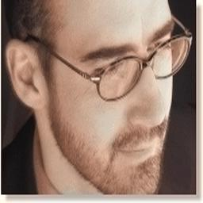
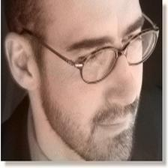
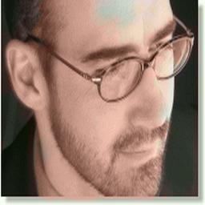
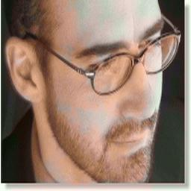
Originalna slika
Iizuka in sod.
Dahl
Globalna regresija
Lokalna regresija
Globalna regresija VGG
Klas. brez uteži - S+G
Klas. z utežmii - S+G

Slide 25
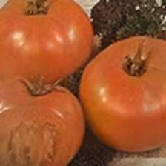
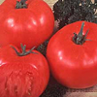
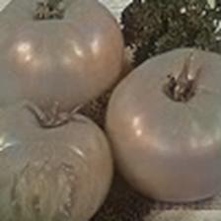
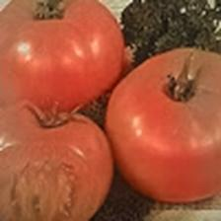
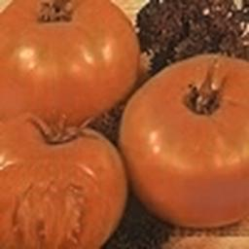
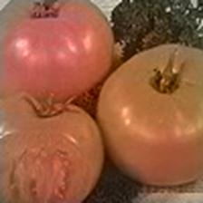
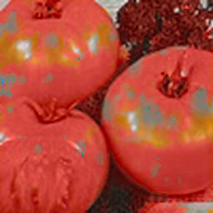
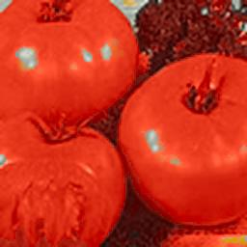
Originalna slika
Iizuka in sod.
Dahl
Globalna regresija
Lokalna regresija
Globalna regresija VGG
Klas. brez uteži - S+G
Klas. z utežmii - S+G

Slide 26
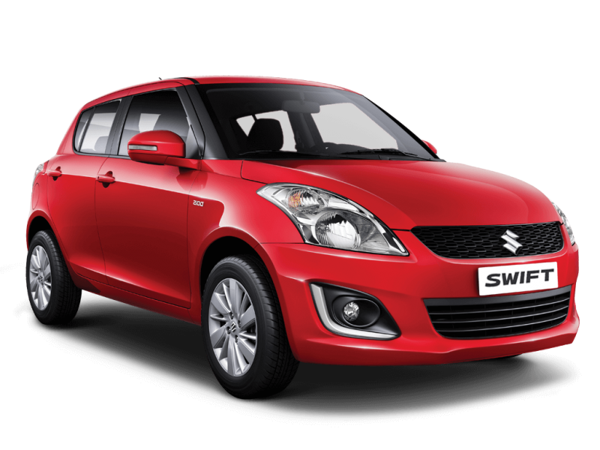
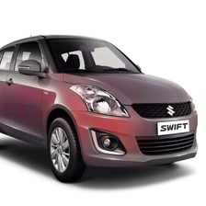
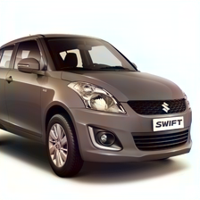
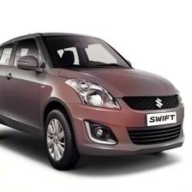
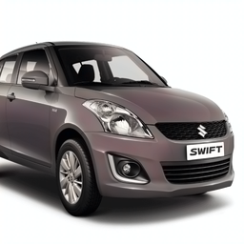
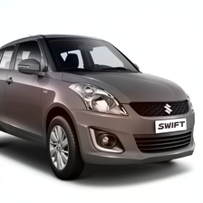
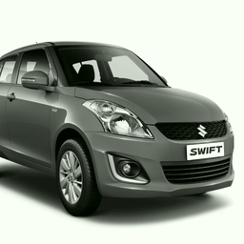

Originalna slika
Iizuka in sod.
Dahl
Globalna regresija
Lokalna regresija
Globalna regresija VGG
Klas. brez uteži - S+G
Klas. z utežmii - S+G

Slide 27


Barvanje starih slik

Slide 28


Barvanje starih slik

Slide 29


Barvanje starih slik

Slide 30
Barvanje večjih slik

Slide 31
Zaključek
Implementacija trenutno najboljših pristopov
Implementacija lastnih pristopv
Originalni prispevek:
  Lokalni pristopi
  Arhitekture
Nadalnje delo
  Izboljšati barvanje videa
  Izdelava aplikacije

